Slide 1
এই স্লাইডটি সম্মানিত শিক্ষকবৃন্দের জন্য। তাই স্লাইডটি হাইড করে রাখা হয়েছে।-
এই পাঠটি শ্রেণিকক্ষে উপস্থাপনের আগে পাঠ্যপুস্তকের নির্দিষ্ট পাঠের সঙ্গে মিলিয়ে নিন।
এই পাঠটি শ্রেণিকক্ষে উপস্থাপনের সময় প্রত্যেকটি ধাপের জন্য শিক্ষক পূর্বেই সময় বিভাজন করে নিবেন।
এই পাঠটি শ্রেণিকক্ষে উপস্থাপনের আগে স্লাইডের নিচে অর্থাৎ স্লাইড নোটের প্রয়োজনীয় নির্দেশনা দেখে নিন। নোট অনুযায়ী পাঠদান করলে পাঠটি ফলপ্রসূ হতে পারে। তবে শিক্ষক ইচ্ছা করলে নিজের কৌশল ও পদ্ধতি প্রয়োগ করে পাঠদান করতে পারেন।

Slide 2


স্বাগতম

Slide 3

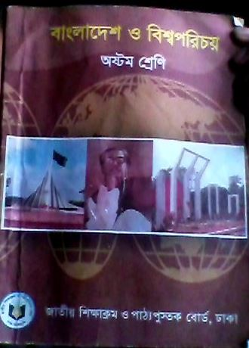

অধ্যায় : আট
বাংলাদেশের দুর্যোগ
মো: রাসেদুজ্জামান রাসেল
সিনিয়র সহ:শিক্ষক
জগন্নাথপুর মাধ্যমিক বিদ্যালয়
কুমারখালী, কুষ্টিয়া
০১৭১৯৪৭৮৪২৬
rashedduzzaman@gmail.com

Slide 4
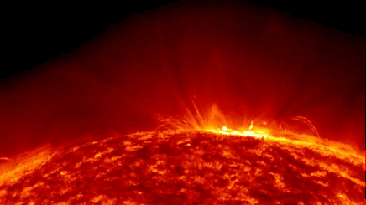
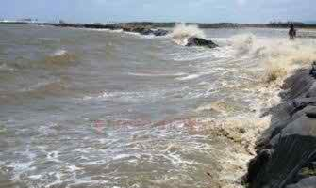
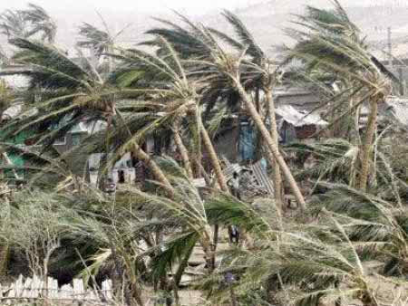
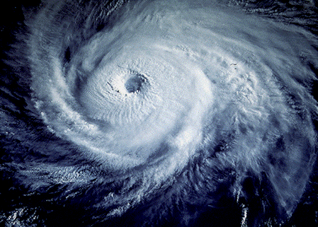
সাইক্লোন, ঘুর্ণিঝর, কেন হয়?
বৈশ্বিক উষ্ণায়নের প্রভাবে
Notes:
স্লাইডে উল্লেখিত প্রশ্নোর মাধ্যমে পাঠ ঘোষণা করতে পারেন।

Slide 5
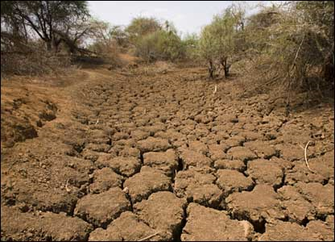
আজকের পাঠের বিষয়
বৈশ্বিক উষ্ণায়নের প্রভাব
Notes:
পাঠ শিরোনামটি বোর্ডে লিখে দিবেন।

Slide 6
শিখনফল
এই পাঠ শেষে শিক্ষাথীরা-
বৈশ্বিক উষ্ণায়নের প্রভাবে সৃষ্ট সমস্যার ধরণ বর্ণনা করতে পারবে।

Slide 7
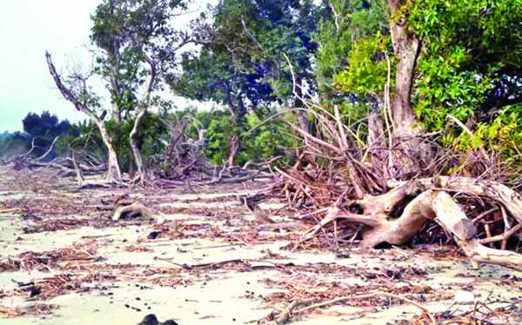
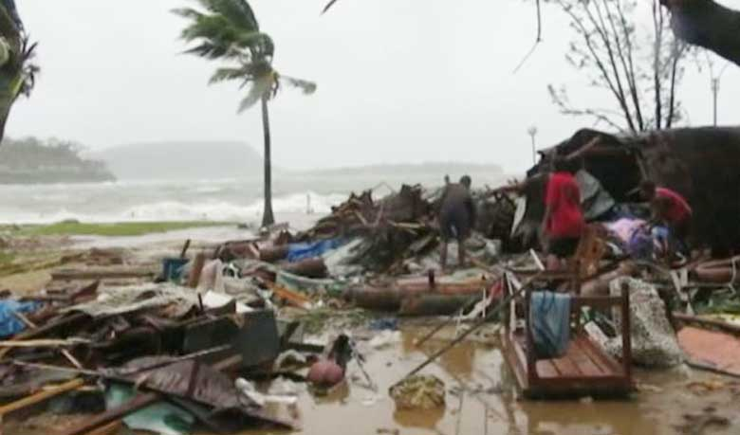
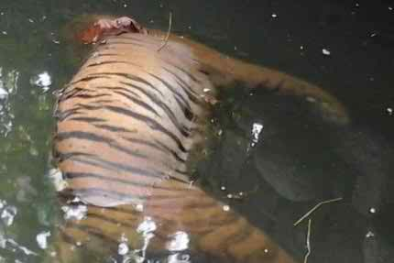
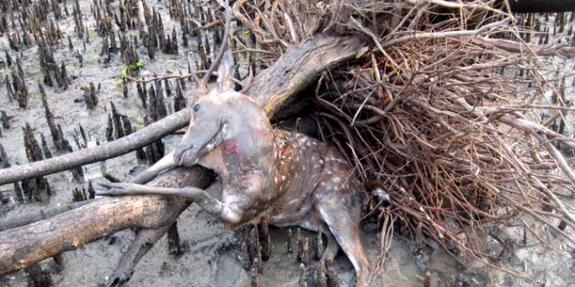
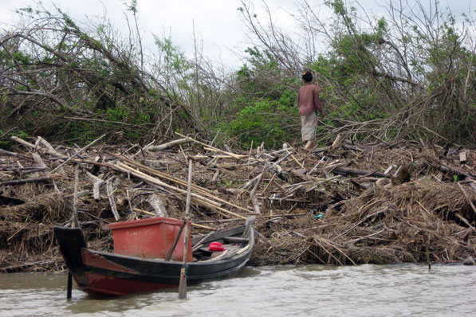
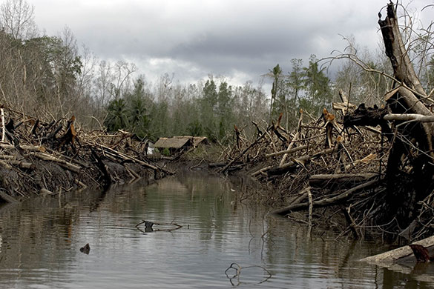
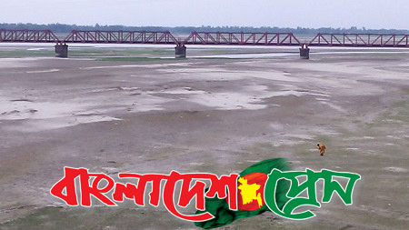
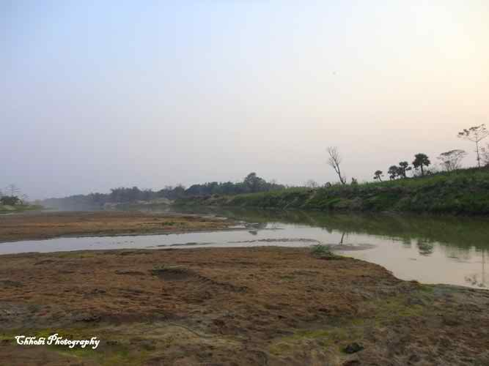
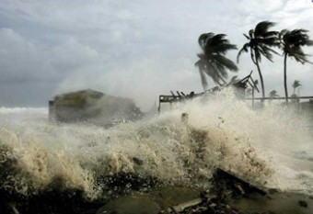
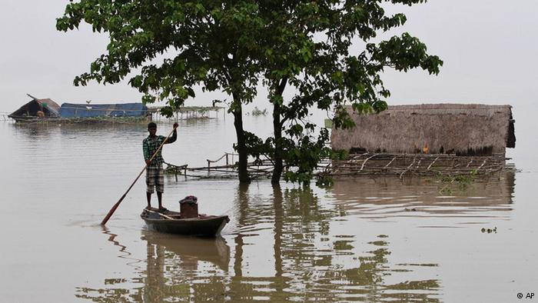
পানির উচ্চতা বৃদ্ধি পেয়ে লবণাক্ত পানি ঢুকে পড়ে।
ম্যানগ্রোভ ফরেষ্ট ক্ষতি হয়
সুন্দর বনের জীববৈচিত্র ধ্বংস হয়
বৈশ্বিক উষ্ণায়নের প্রভাবে কী কী ক্ষতি হতে পারে?
তার একটি তালিকা তৈরী কর।
গাছপালা ঘরবাড়ি নষ্ট হয়
নদীনালা খালবিল শুকিয়ে যায় ।
Notes:
স্লাইডে উল্লেখিত প্রশ্নোর মাধ্যমে পাঠ ঘোষণা করতে পারেন।

Slide 8
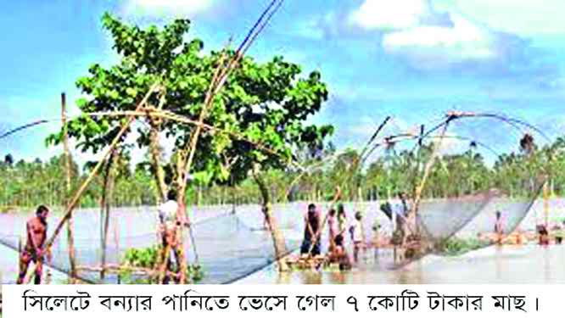
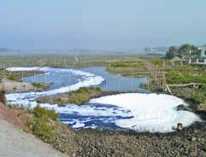
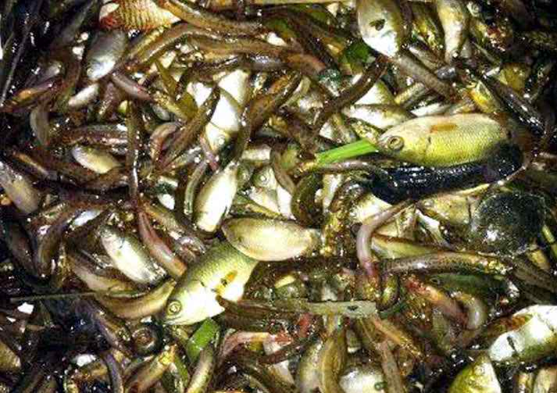
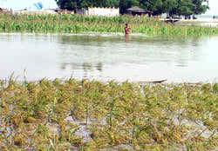

“মানুষের শহরমূখী হওয়ার অন্যতম কারণ বৈশ্বিক উষ্ণায়ন ধারণাটি ব্যাখ্যা কর ।
লবণাক্ত পানির কারনে গাছপালা, মৎসখামার ক্ষতিগ্রস্থ হয়ে যায় এর ফলে মিঠাপানির মাছ হারিয়ে যাচ্ছে, জমির উর্বরা শক্তি নষ্ট হয়ে ফসল নষ্ট হয়ে যাায়। ফলে জীবিকার টানে মানুষ শহরমূখী হয় এবং শহরের উপর চাপ বাড়ে।
Notes:
লবনাক্ত পানির কারনে কীভাবে বিভিন্ন ফসল ক্ষতিগ্রস্থ হচ্ছে তা এ্যনিমেশন দিয়ে দেখানো হয়েছে এক্ষেত্রে শিক্ষক ২/৩ জন শিক্ষার্থীক সামনে এনে উপস্থাপন করতে বলবেন এবং অন্য শিক্ষার্থীদের উৎসাহ প্রদান করবেন।

Slide 9
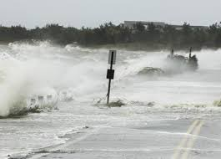
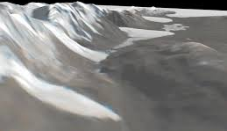
কেন জলোচ্ছ্বাসের সৃষ্টি হয়?
তাপমাত্রা বৃদ্ধি পেয়ে বরফ খন্ড তরলে পরিনত হয়ে সমূদ্রের পানি বৃদ্ধি পায় ফলে স্বাভাবিকের তুলনায় উচু জোয়ারের সৃষ্টি হয় যা পরবর্তীতে জলোচ্ছ্বাসের আকার ধারণ করে।
বরফ পাহার
জলোচ্ছ্বাস
Notes:
প্রথমে শিক্ষার্থীদের এ্যনিমেশনগুলো মনোযোগ সহকারে লক্ষ করে নিজ নিজ খাতায় লিখতে দিবেন যে এ্যনিমেশনে কী কী দেখা যাচ্ছে? পরবর্তীতে প্রশ্নের সমাধানে উক্ত নোট সহযোগিতা করবে।

Slide 10
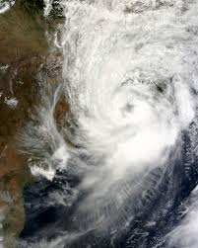
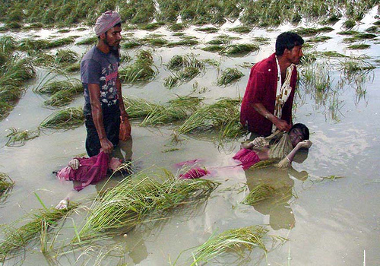
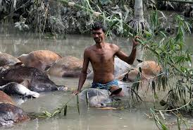
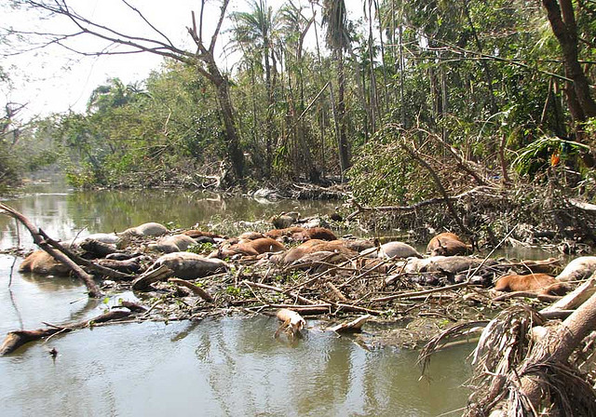
বৈশ্বিক উষ্ণায়নের প্রভাবে সৃষ্ট দুইটি প্রাকৃতিক দুর্যোগের নাম লিখ ও উক্ত দুর্যোগে কী কী ক্ষতি সাধন হয়?
আইলা
সিডর
বৈশ্বিক উষ্ণায়নের প্রভাবে আইলা ও সিডরের মত প্রাকৃতিক দুর্যোগের ফলে উপকূলবর্তী এলাকায় ব্যাপক প্রাণহানি ঘটে ও সম্পদের ক্ষতি হয়।
প্রাণহানি ঘটে

Slide 11
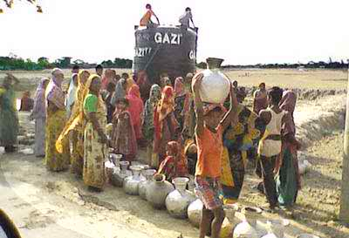
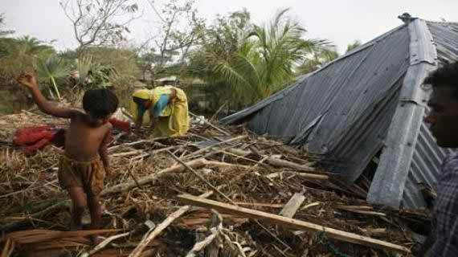
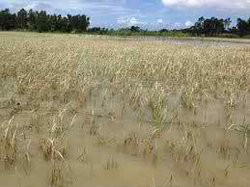
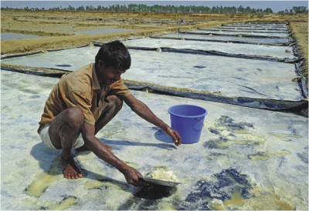
বৈশ্বিক উষ্ণায়নের প্রভাবে আইলা ও সিডর সৃষ্টি হয় ফলে উপকূলবর্তী এলাকায়-
আইলা ও সিডর কেন সৃষ্টি হয়? উক্ত কারণে উপকূলবর্তী এলাকায় আর কী কী সমস্যা দেখা দেয়?
খাবার পানির তীব্র সংকট দেখা দেয়
বাড়িঘর ধংসস্তুপে পরিণত হয়
ফসলের ব্যাপক ক্ষতি হয়
Notes:
শিক্ষার্থীরা প্রথমে সমাধান দেওয়ার চেষ্টা করবে। পরবর্তীতে শিক্ষক সমাধান দিবেন চিত্রগুলো প্রদর্শণ করে।

Slide 12
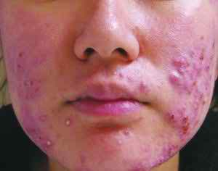
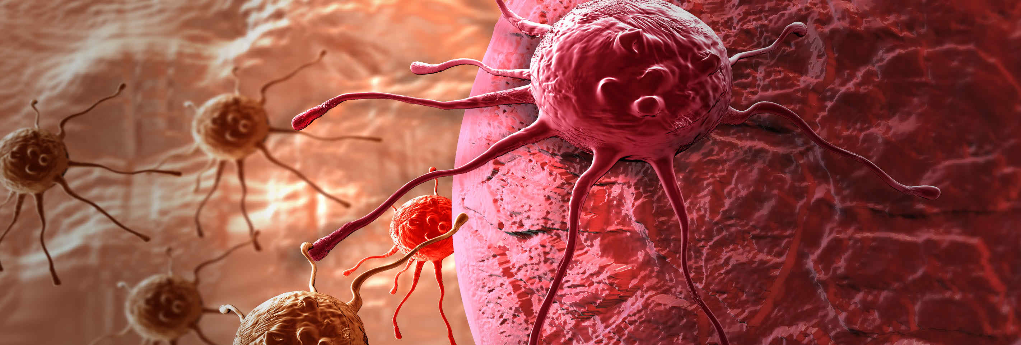
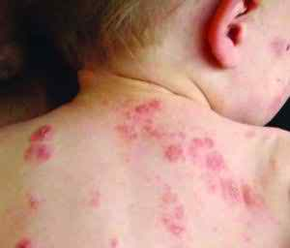
বৈশ্বিক উষ্ণায়নের ফলে কেন রোগের সৃষ্টি হয়?
কী কী রোগের সৃষ্টি হতে পারে?
ক্যান্সার
চর্মরোগ
বৈশ্বিক উষ্ণায়নের ফলে সূর্যের অতি বেগুনি রশ্মি সরাসরি পৃথিবীতে আসার ফলে বিভিন্ন রোগের সৃষ্টি হয় যেমন-
Notes:
স্লাইডে উল্লেখিত প্রশ্নোর মাধ্যমে পাঠ ঘোষণা করতে পারেন।

Slide 13
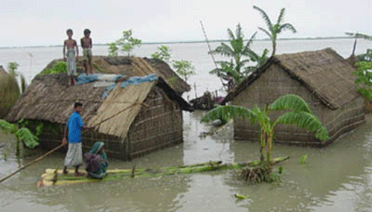
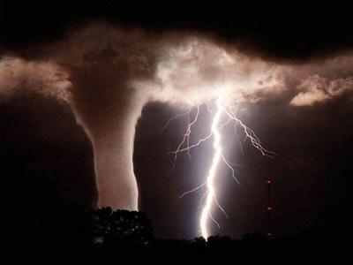
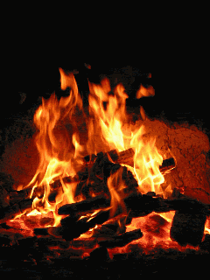
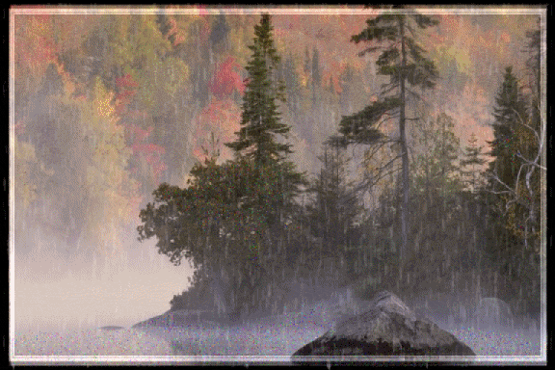
বৈশ্বিক উষ্ণায়নের ফলে তাপমাত্রা বৃদ্ধি পেয়ে পরিবেশের ভারসাম্য নষ্ট হচ্ছে ফলে---
কেন পরিবেশের ভারসাম্য নষ্ট হচ্ছে? ফলে কী সমস্যা সৃস্টি হচ্ছে?
খরা
ভয়াবহ বন্যা
বনাঞ্চলে অগ্নিকান্ড
টর্নেডো ও বজ্র বৃষ্টি
অতি বৃষ্টি
Notes:
এগুলো কেন সৃষ্টি হয়? শিক্ষার্থীরা প্রথমে সমাধান দেওয়ার চেষ্টা করবে। পরবর্তীতে শিক্ষক সমাধান দিবেন।

Slide 14
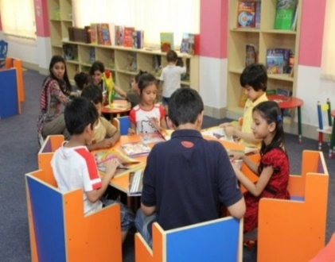
দলীয় কাজ
বৈশ্বিক উষ্ণায়নের প্রভাবে মানুষ ও পরিবেশ উভয়-ই ভারসাম্য হারিয়ে ফেলছে ব্যখ্যা কর।
Notes:
এখানে শিক্ষক -শ্রেণিকক্ষে শিক্ষার্থী অনুপাতে দলে বিভক্ত করতে পারেন। শিক্ষার্থীরা দলীয় কাজ উপস্থাপনের সময় শিক্ষক অন্য দল থেকে ফিডব্যাক দিতে আহবান করবেন। দলীয় উপস্থাপনের উপর ভিত্তি করে সবার মতামত নিবেন। সবশেষে শিক্ষক সারাংশ করবেন।

Slide 15
মূল্যায়ন
উত্তর সঠিক
হয়েছে
আবার চেষ্টা
করি
উত্তর সঠিক
হয়েছে
আবার চেষ্টা
করি
১। বৈশ্বিক উষ্ণতা বাংলাদেশের জনগণের জীবনযাত্রার উপর কী প্রভাব ফেলবে?
ক. জনসংখ্যা বৃদ্ধি পাবে
খ. মিঠাপানির মাছ বাড়বে
গ. অনেক জীব বিলুপ্তি হবে
ঘ. পাহাড় পর্বত সৃষ্টি হবে
2। বাংলাদেশে বৈশ্বিক উষ্ণায়নের প্রভাবে -
i. কৃষি জমিতে লবণাক্ততা বৃদ্ধি পাচ্ছে
ii. ম্যানগ্রোভ ফরেস্ট ক্ষতিগ্রস্ত হচ্ছে
iii. শহরে জনসংখ্যার চাপ কমছে
ক. i
খ.i ওii
গ.i, ii ওiii
ঘ.ii ও iii
Notes:
শিক্ষক অনুরূপভাবে পাঠ সংশ্লিষ্ট আরো প্রশ্ন করতে পারেন।

Slide 16
বাড়ির কাজ
তোমার মতে বৈশ্বিক উষ্ণায়ন রোধে কোন
কোন ধরনের পদক্ষেপ গ্রহন করা যেতে পারে
১০ টি পদক্ষেপ লিখে আনবে?
Notes:
বাড়ির কাজটি বোর্ডে লিখে দিবেন।

Slide 17
কৃতজ্ঞতা স্বীকার
শিক্ষা মন্ত্রণালয়, মাউশি, এনসিটিবি ও এটুআই-এর সংশ্লিষ্ট কর্মকর্তাবৃন্দ
এবং কন্টেন্ট সম্পাদক হিসেবে যাঁদের নির্দেশনা, পরামর্শ ও তত্ত্বাবধানে এই মডেল কন্টেন্ট সমৃদ্ধ হয়েছে তারা হলেন-
* জনাব মোহাম্মদ হাবীবুল ইসলাম সুমন *
সহকারী অধ্যাপক, সরকারি টিচার্স ট্রেনিং কলেজ, ময়মনসিংহ
* জনাব রফিকুল ইসলাম *
সহকারী অধ্যাপক , সরকারি টিচার্স ট্রেনিং কলেজ, পাবনা।
Notes:
কন্টেন্টটি শিক্ষা মন্ত্রণালয়, মাউশি, এনসিটিবি, টিটিসি ও এটুআই-এর সংশ্লিষ্ট কর্মকর্তাবৃন্দ দ্বারা পরীক্ষিত ও যাচাইকৃত।

Slide 18

সবাইকে অসংখ্য ধন্যবাদ

